Slide 1
Routine Creator
Guilherme Gomes Barboza

Slide 2
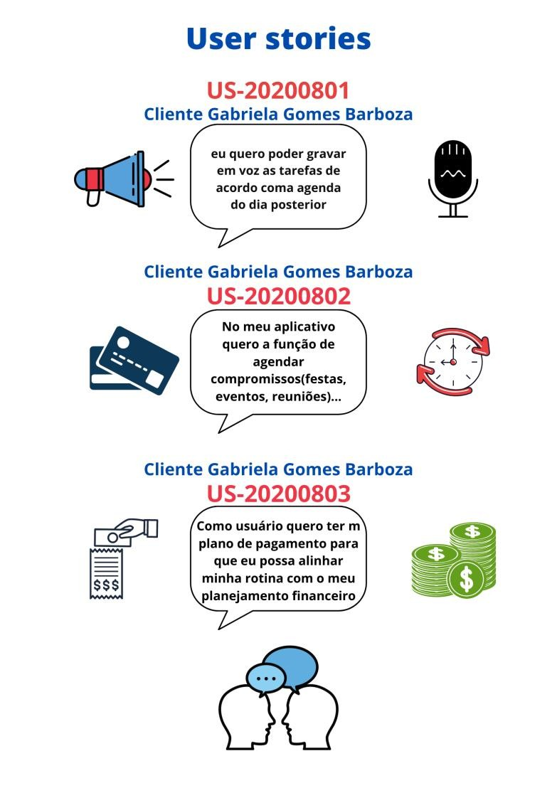
Routine Creator User Stories

Slide 3
Product Backlog
ID | Requisito | Classificação | Tamanho | Ordem Execução
R3 | O aplicativo deve funcionar offline. | Essencial | 2 | 1
R1 | O aplicativo deve ter uma tela que o usuário configura suas atividades por voz ou escrita. | Essencial | 21 | 2
R2 | O aplicativo deve ter comunicação com o calendário do celular que possibilita a configuração de suas atividades. | Essencial | 13 | 3
R6 | O software deve emitir um alerta sonoro e exibir uma mensagem da atividade programada usuário na barra de notificações. | Essencial | 8 | 4
R5 | O software deve ter um plano de pagamento para que o usuário agende as datas de seus pagamentos. | Essencial | 13 | 5
R7 | O aplicativo monta uma rotina para o usuário de acordo com seus afazeres no dia seguinte. | Essencial | 34 | 6
R8 | O usuário poderá reprogramar a rotina se não acha-la adequada mudando os horários de suas atividades. | Importante | 13 | 7
R4 | O aplicativo utiliza uma API para gerar um gráfico de uso do aparelho e mostrá-lo ao usuário. | Importante | 21 | 8
R9 | O aplicativo terá uma tela de comunicação onde o usuário poderá cadastrar o seu médico. | Desejável | 21 | 9
R10 | O médico poderá acompanhar a rotina do usuário e montar uma rotina a ele | Desejável | 13 | 10
R11 | O aplicativo deverá ter um chat de comunicação entre o médico e o usuário | Desejável | 21 | 11

Slide 4
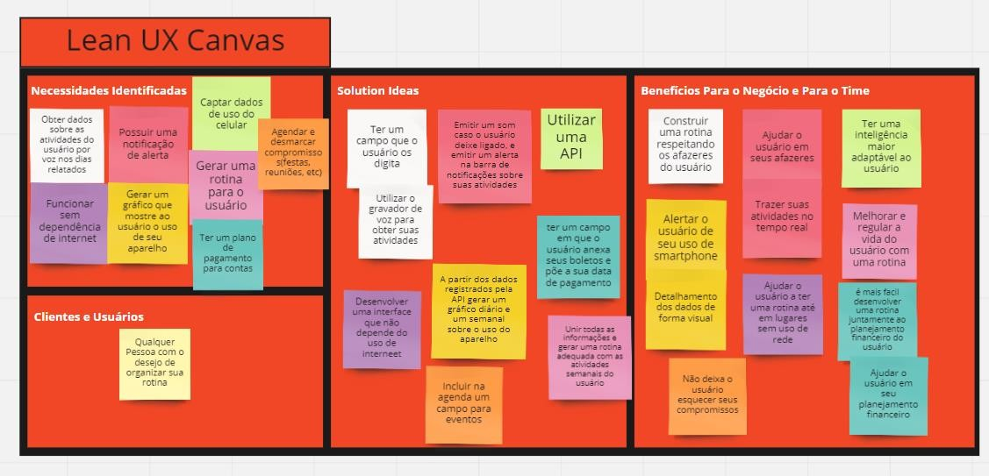
Routine Creator Lean UX Canvas

Slide 5
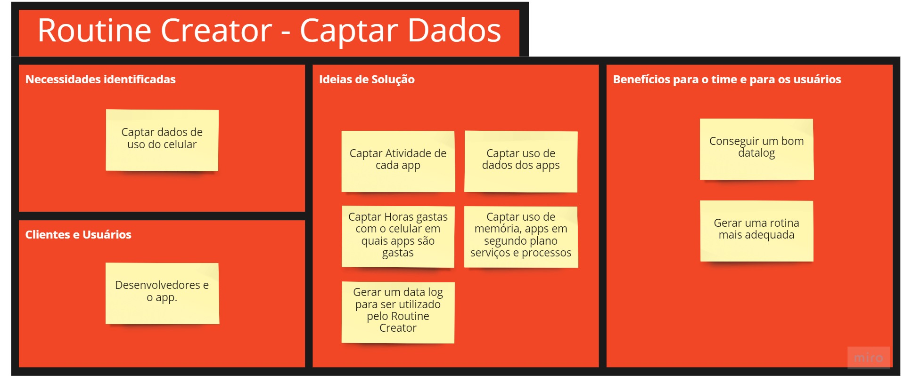
Routine Creator Lean UX Canvas – Captar Dados de Uso do Celular

